Slide 1
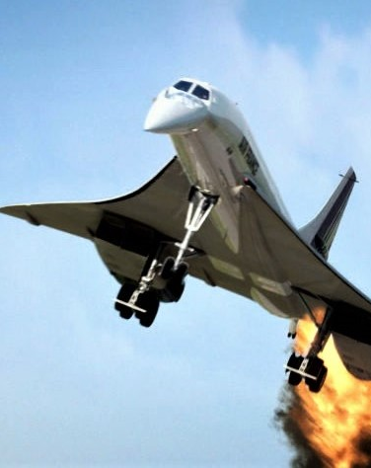
Airplane crashes
GRUPPO K
Bertacco Davide
Bianchi Alessandro
Giussani Luca
Notes:
Per cambiare l'immagine in questa diapositiva, selezionarla ed eliminarla. Quindi fare clic sull'icona Immagini nel segnaposto per inserire l'immagine desiderata.

Slide 2
Analysis of airplane crashes using more datasets
General informations
Reliability valutation

Slide 3
First dataset
Number of fatalities
People onboard
Airplane models
Location
Date (year)
Time (hours)

Slide 4
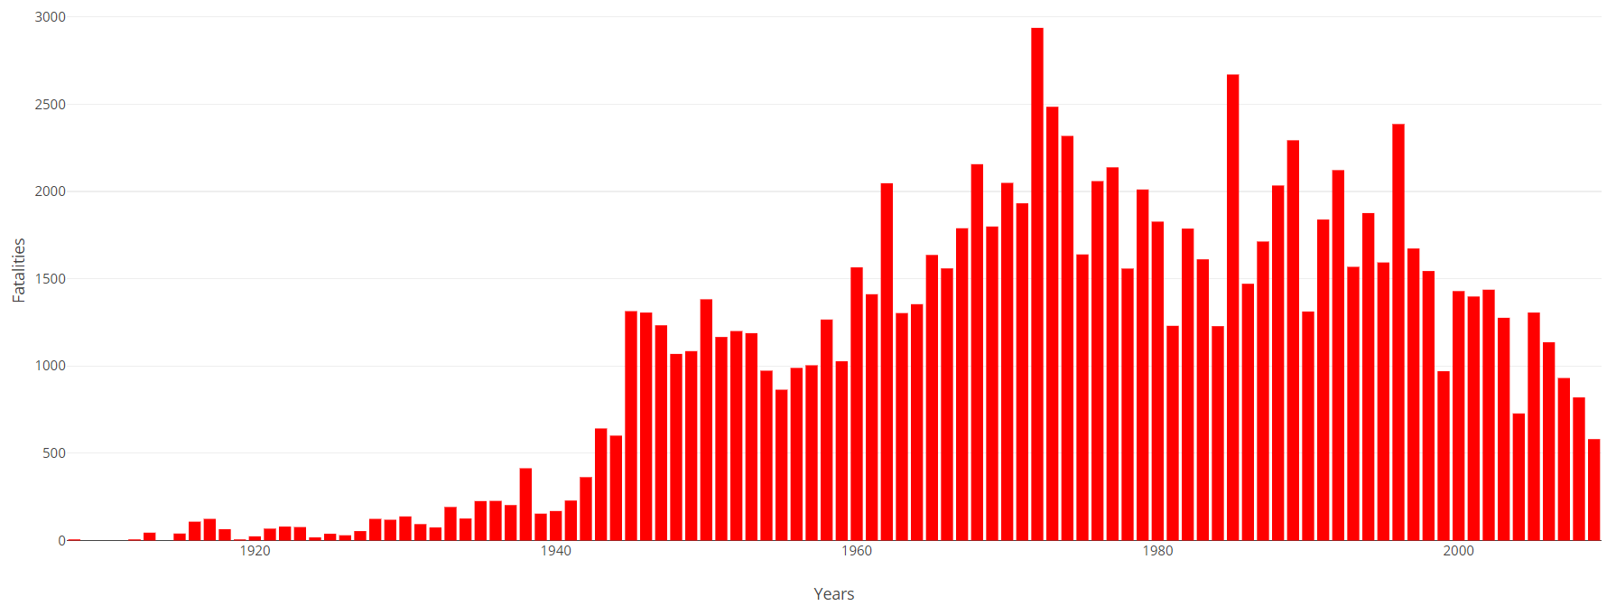
Fatalities per year since 1908
Notes:
Questo grafico mostra velocemente come sono distribuite le vittime di incidenti aerei negli anni

Slide 5
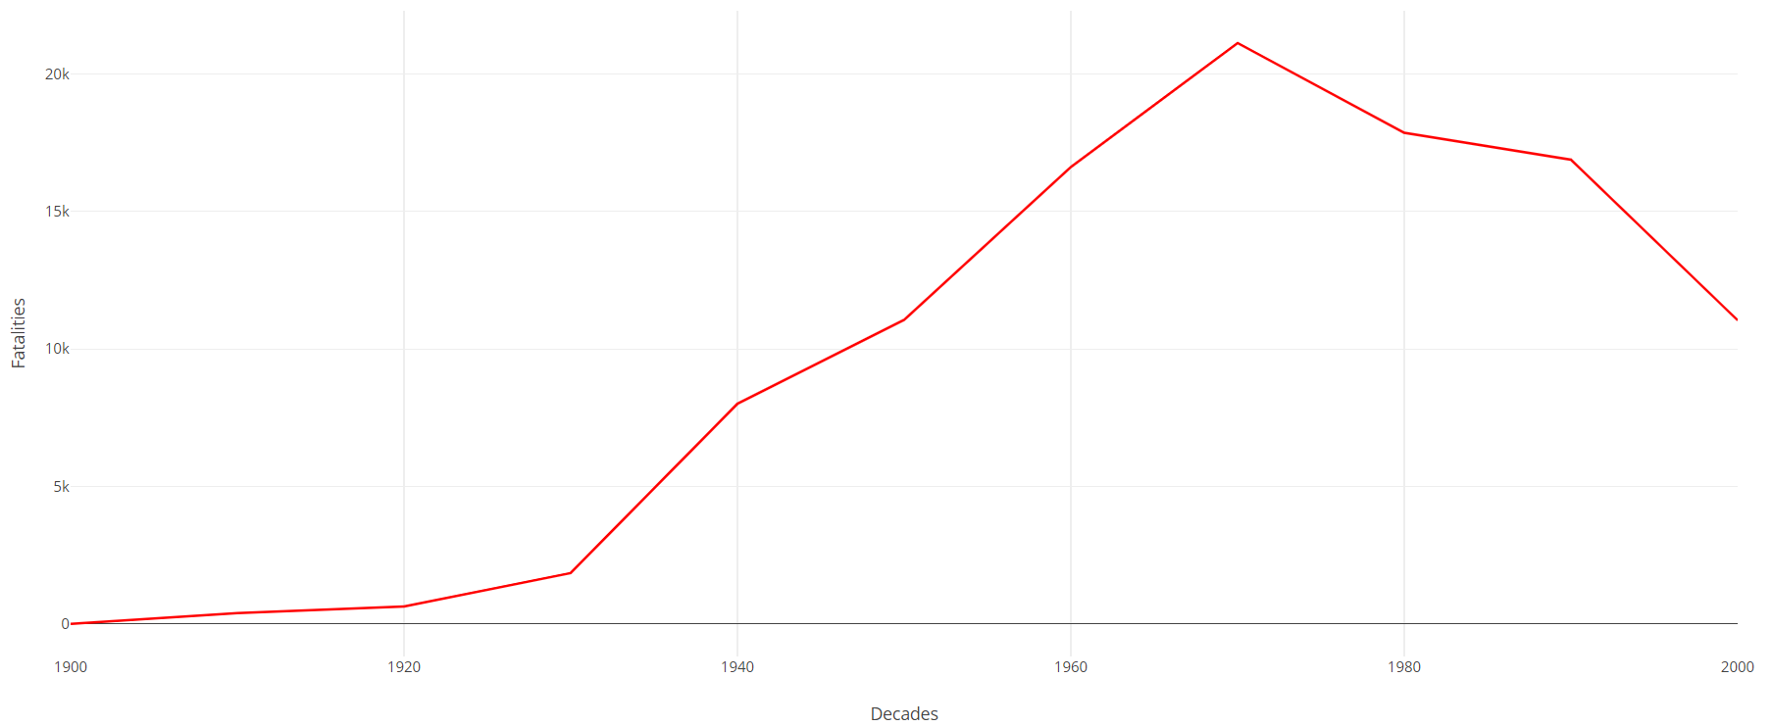
Fatalities per
decade
since 1908
year
Notes:
Successivamente con questo grafico possiamo vedere meglio l’andamento del numero delle vittime nel tempo, raggruppando per decennio per una migliore visibilità

Slide 6
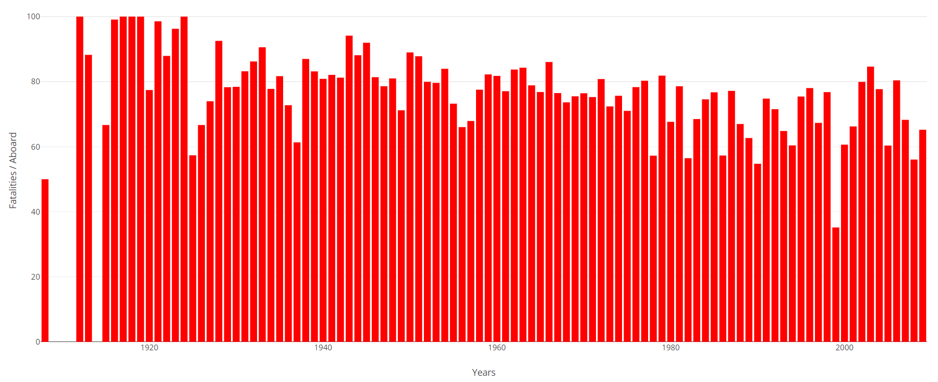
Percentage of fatalities/aboard

Slide 7
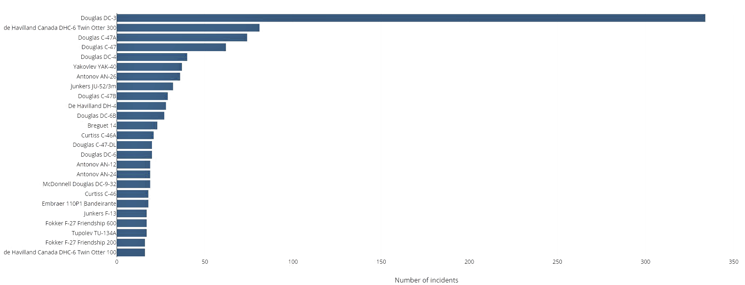
25 airplane models with most incidents
Notes:
Douglas DC-3 era un bimotore degli anni 30 destinato al traffico commerciale su rotti brevi
de Havilland Canada DHC-6 Twin Otter è un aircraft di 20 posti usato negli anni 60-80
Douglas C-47 era un bimotore degli anni 40 da trasporto tattico militare (usato anche nella seconda guerra mondiale e sbarco in Normandia)
Fooker F-27 è un aereo di linea regionale ed era prodotto fine anni 50, diventato famoso per la sua sicurezza e affidabilità è diventato anche aereo cargo

Slide 8
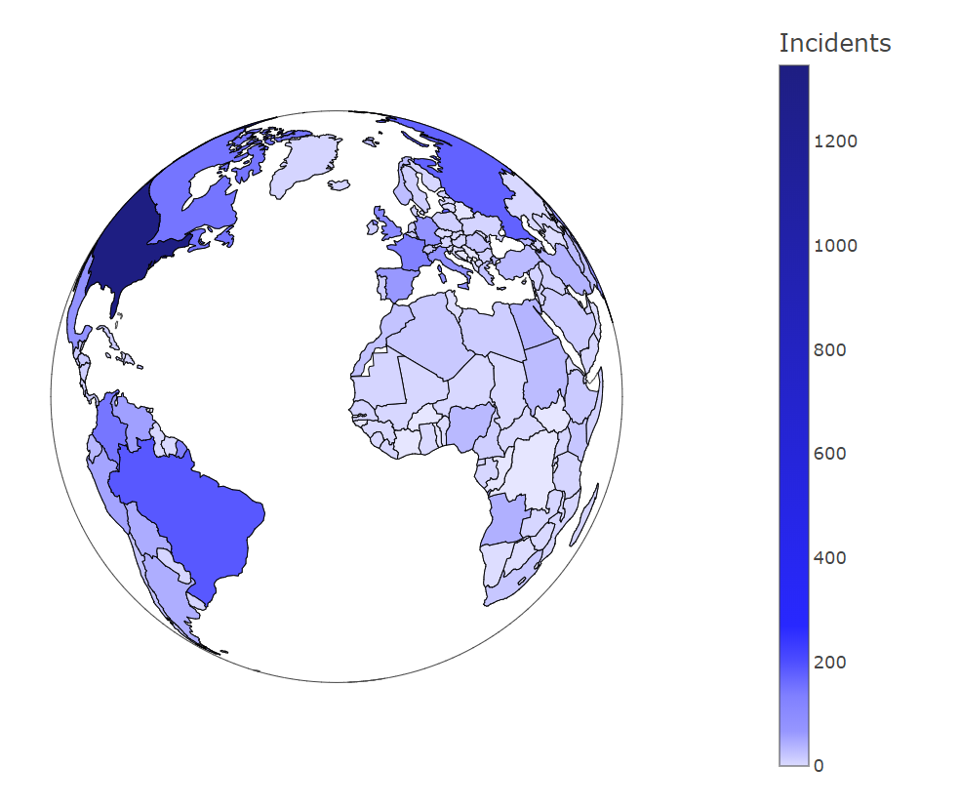
Airplane crashes since 1908

Slide 9
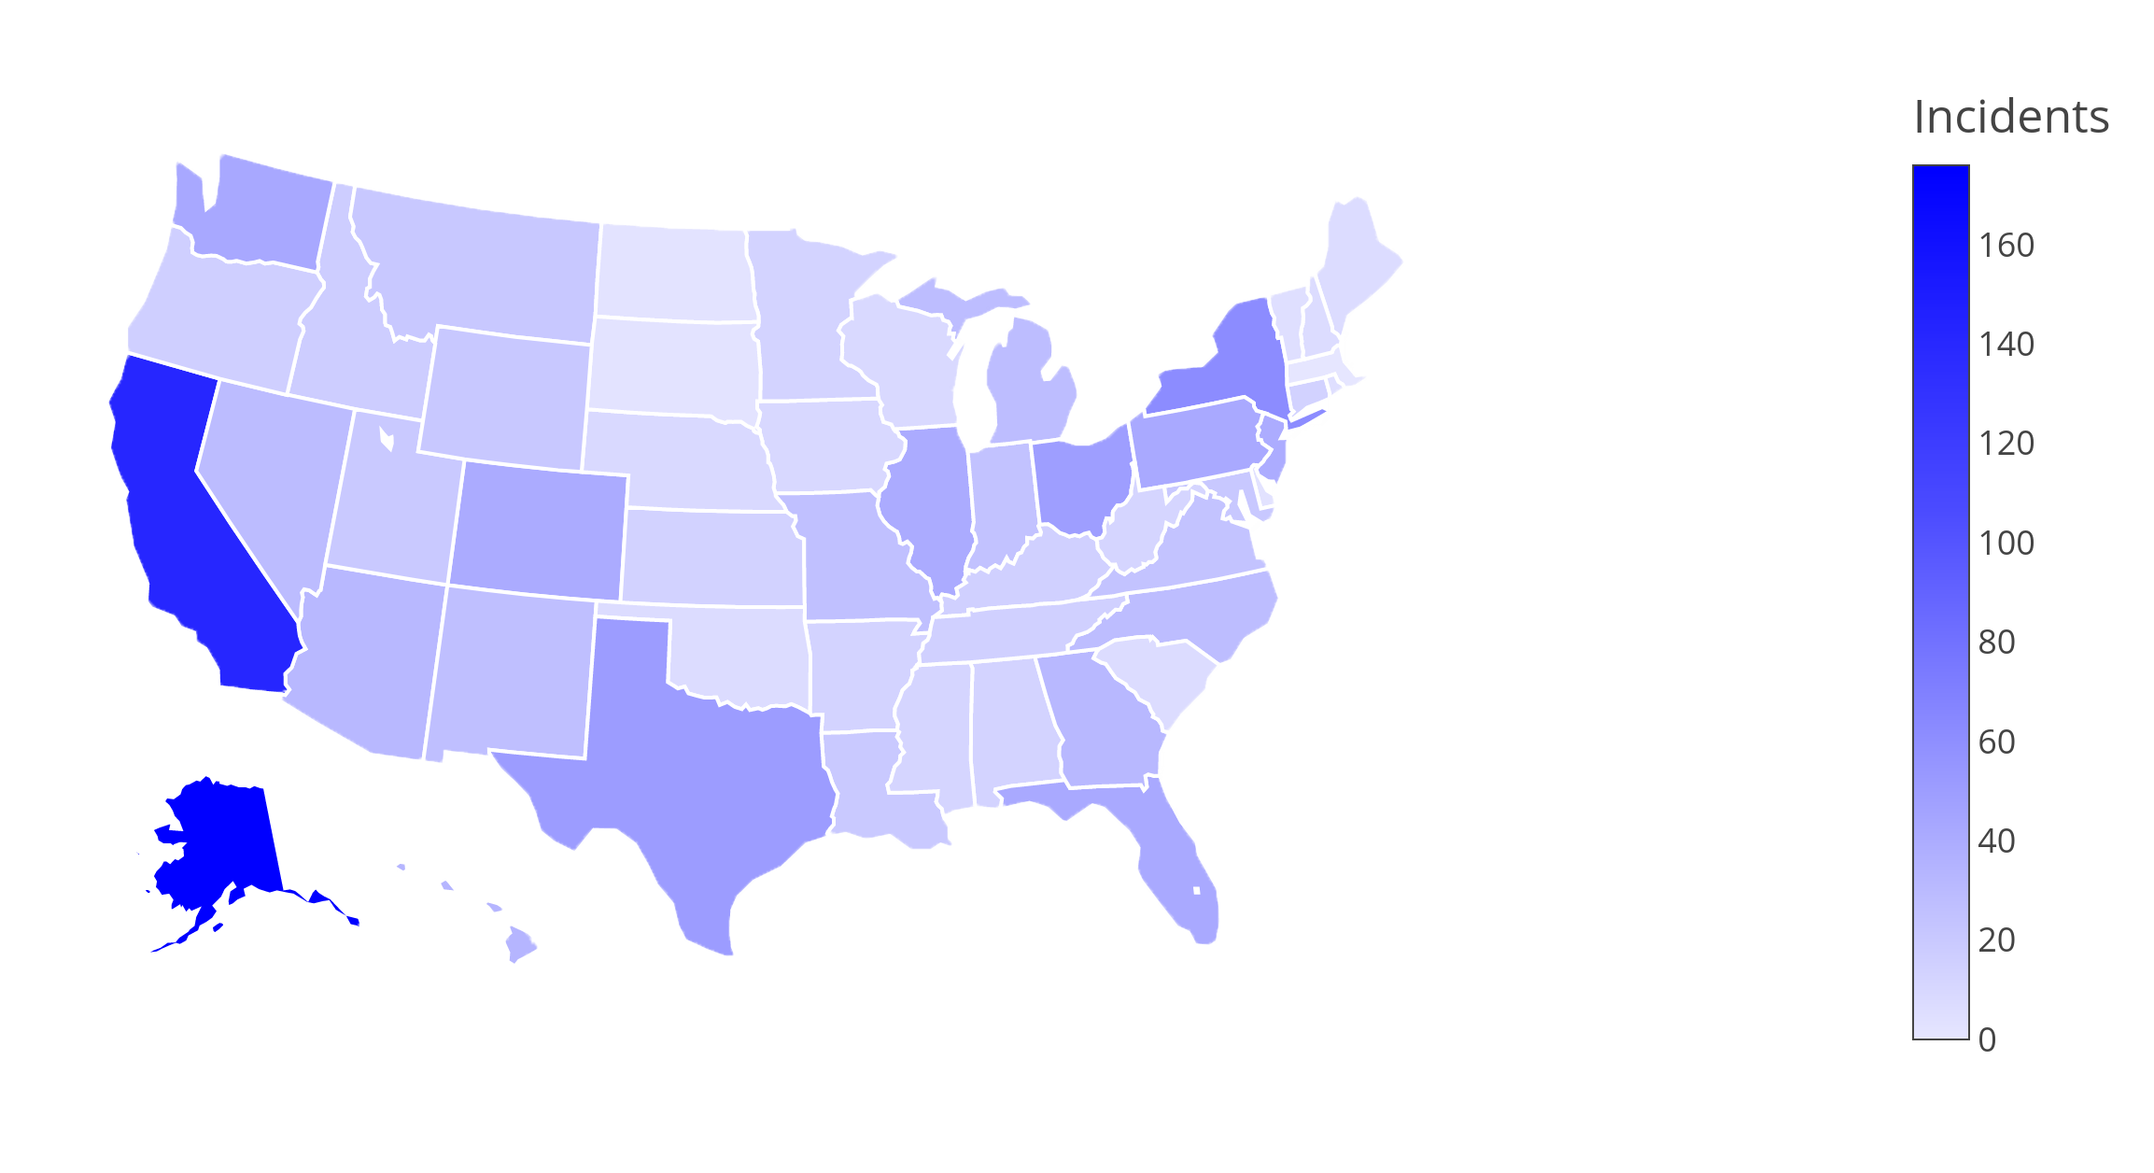
Airplane crashes on USA since 1908

Slide 10
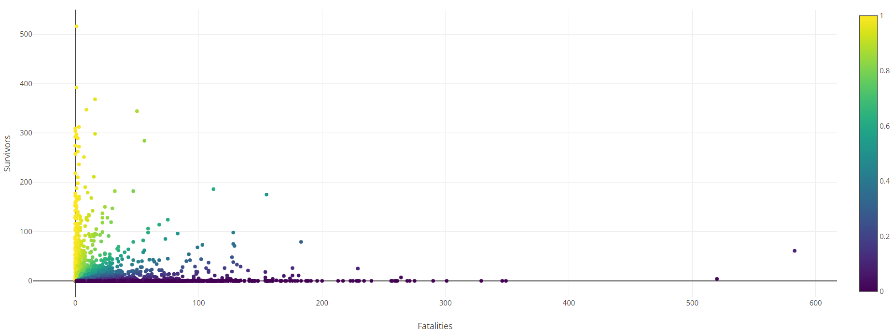
Survivor probability

Slide 11
Second dataset
Airline
ASK
Incidents/fatal incidents from 1985 to 1999
Fatalities from 1985 to 1999
Incidents/fatal incidents from 2000 to 2014
Fatalities from 2000 to 2014

Slide 12
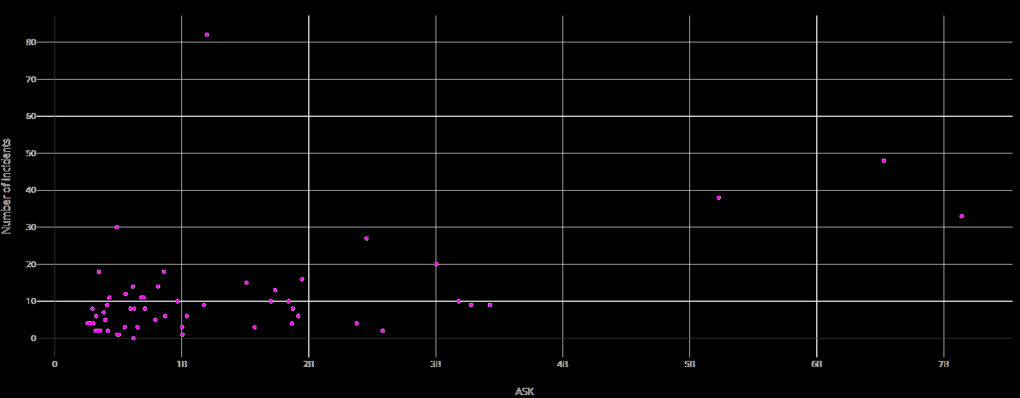
Total incidents vs ASK

Slide 13
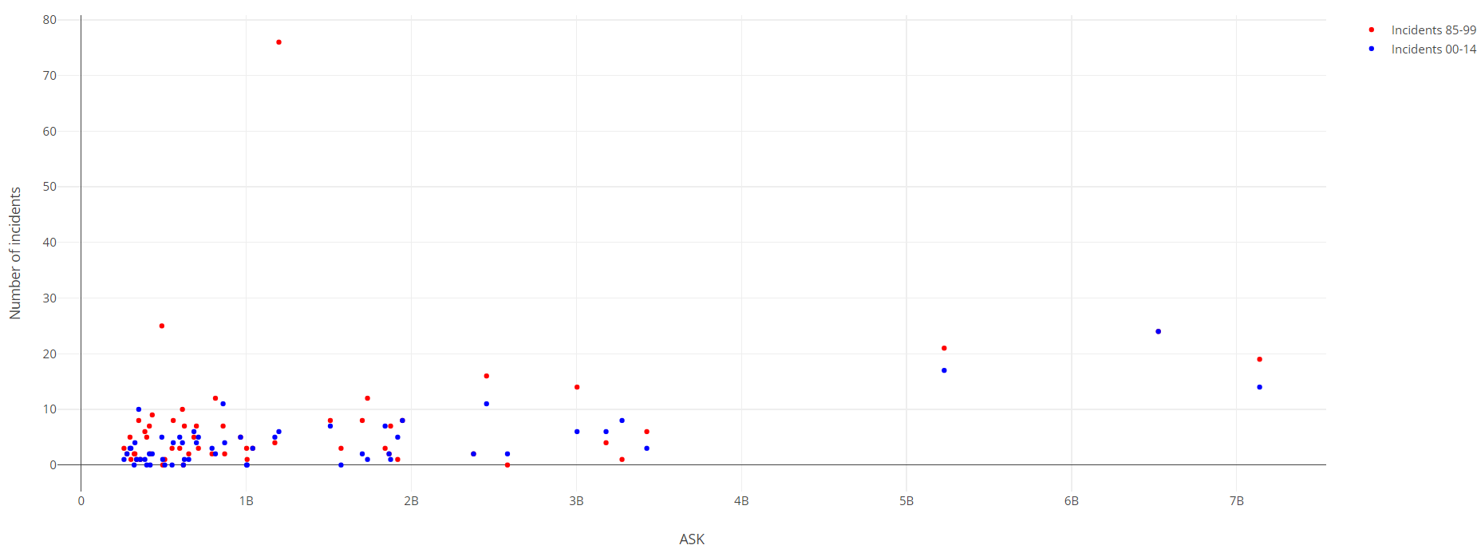
Total incidents vs ASK
divided in two periods

Slide 14
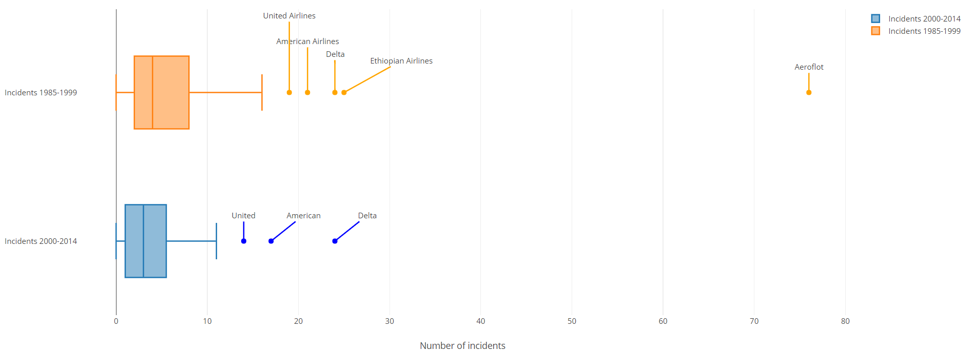
Incidents per period

Slide 15
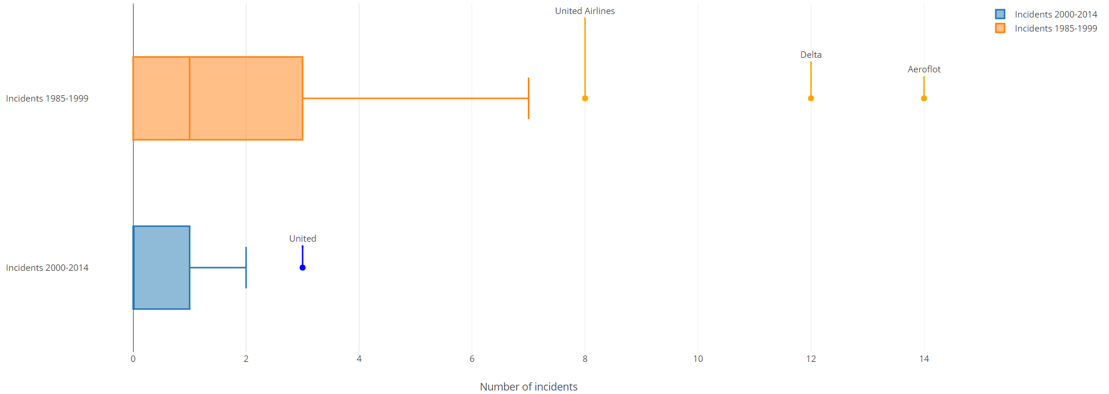
Fatal incidents per period

Slide 16
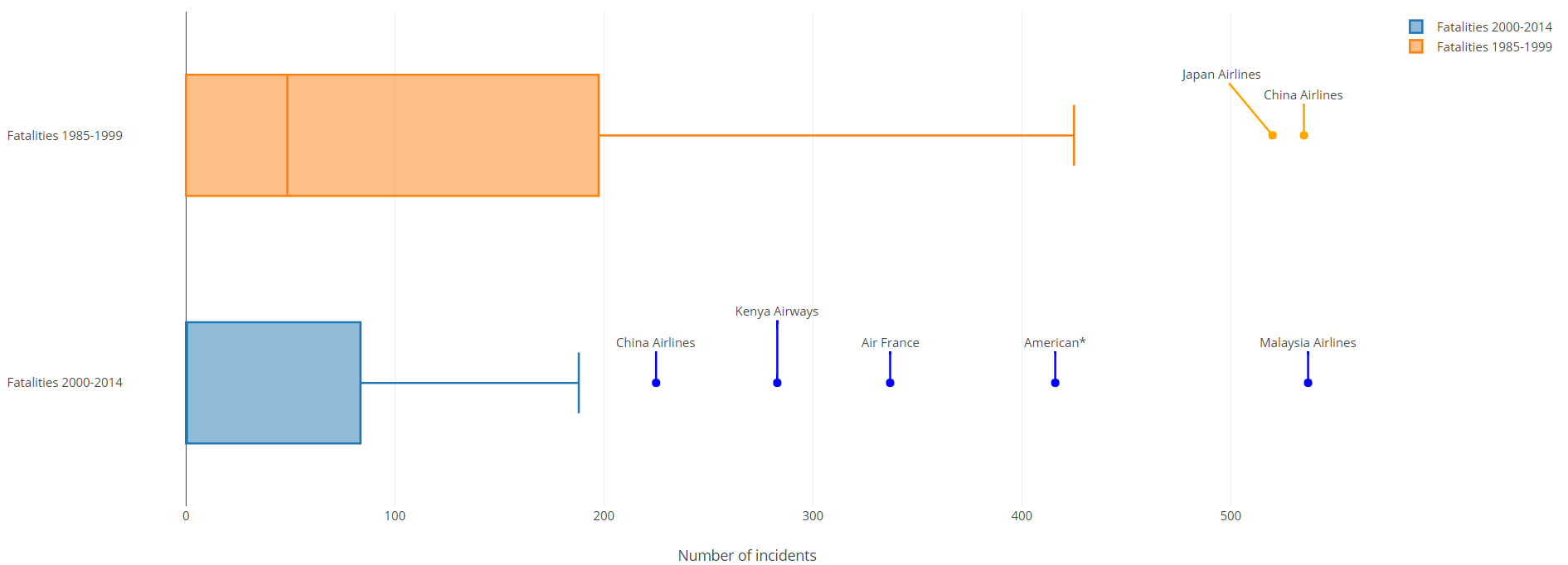
Fatalities per period

Slide 17
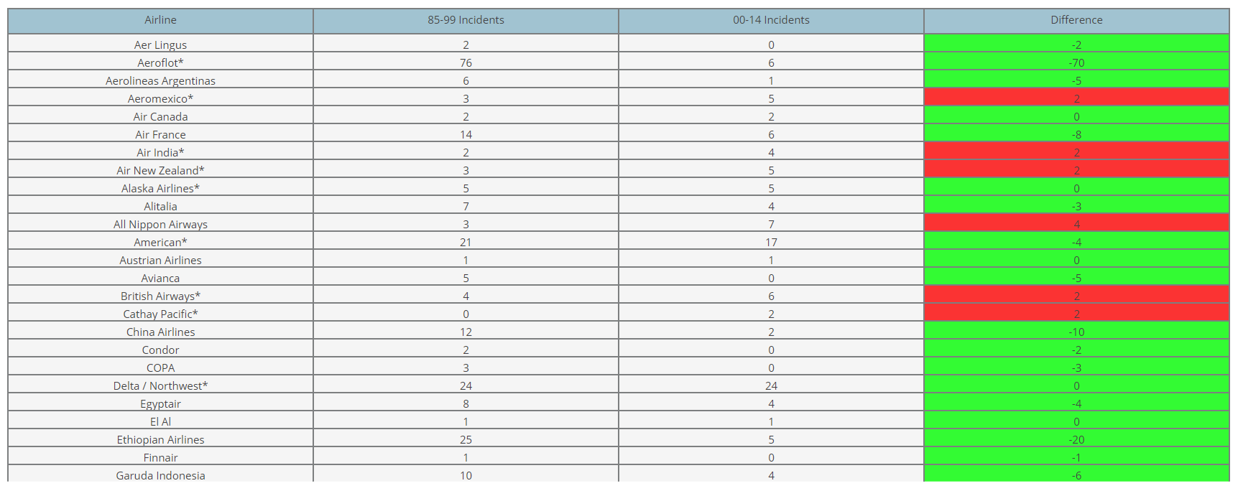
Final considerations
Notes:
Migliore aeroflot -70
Ethiopian Airlines -20
Peggiore Southwest Airlines (Texas, America) aumentata di 7

